Slide 1






Chào mừng các em đến với
tiết tiếng việt
Notes:
Bài giảng thiết kế bởi: Hương Thảo - tranthao121006@gmail.com

Slide 2

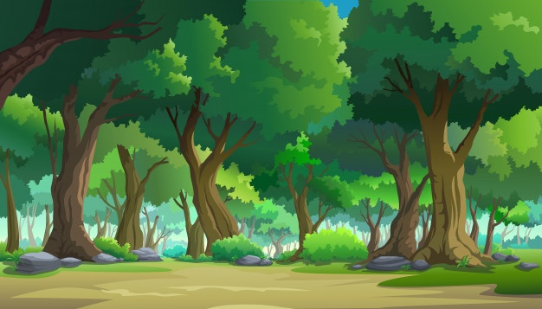
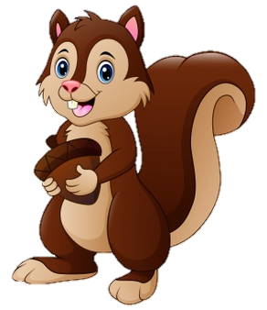
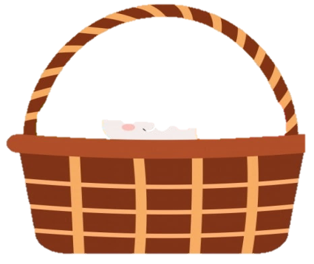
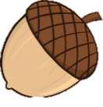
1. Cùng nhau khởi động cho bài học mới. Hãy giúp mẹ con sóc trả lời các câu hỏi để có thể nhặt hạt dẻ cho mùa đông nhé.
Notes:
Bài giảng thiết kế bởi: Hương Thảo - tranthao121006@gmail.com

Slide 3
Trời bắt đầu trở lạnh, mẹ nghĩ chúng ta nên vào rừng nhặt một ít hạt dẻ để trữ cho mùa đông!
Vâng ạ! Bây giờ chúng ta hãy đi ngay thôi mẹ!

Slide 4


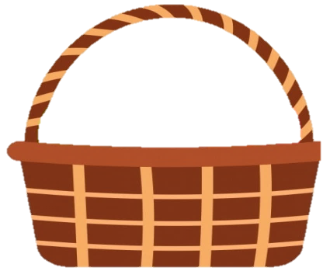



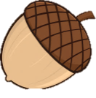


2
3
1
4

Slide 5
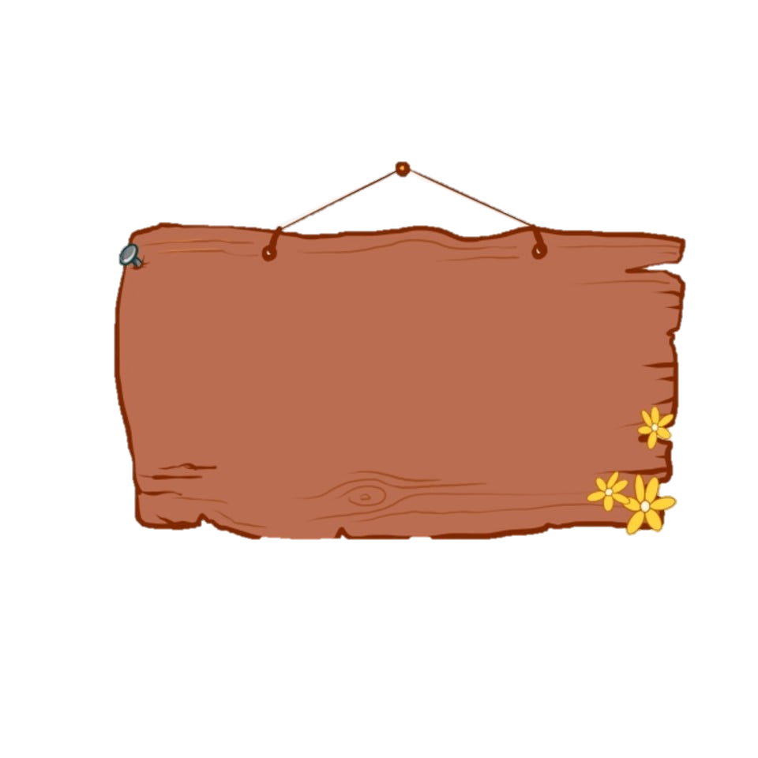
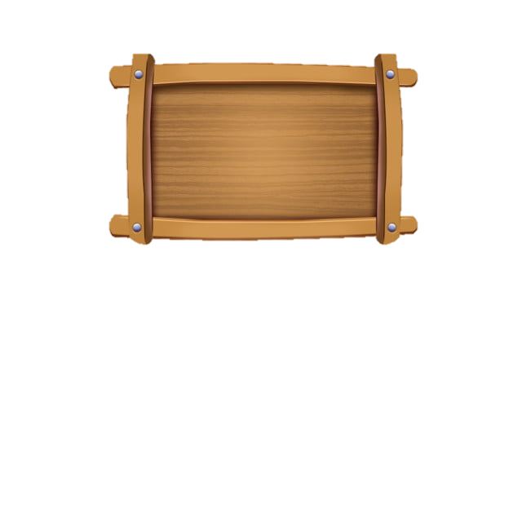
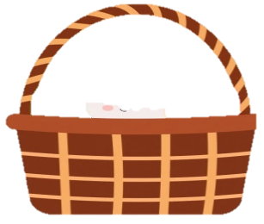
Giờ trước chúng ta học bài gì?
Ánh sáng của yêu thương

Slide 6
Ê-đi-sơn là nhà bác học nước nào?
nước Mỹ

Slide 7
Mẹ của Ê-đi-sơn bị bệnh gì?
Đau ruột thừa

Slide 8
Ê-đi-sơn chạy sang nhà hang xóm mượn cái gì?
Tấm gương

Slide 9


Thứ Tư ngày 29 tháng 12 năm 2021
Tiếng Việt
S/133 + 134
Đọc: Chơi chong chóng (t1 + 2)

Slide 10

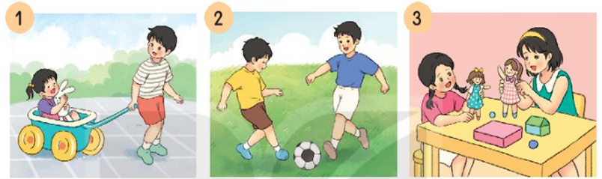
Quan sát tranh và nêu nội dung từng tranh.
Em thích chơi trò chơi gì với anh chị em của mình?
Anh trai và em gái
chơi trò kéo xe.
Hai anh em
chơi đá bóng.
Hai chị em
chơi búp bê.

Slide 11
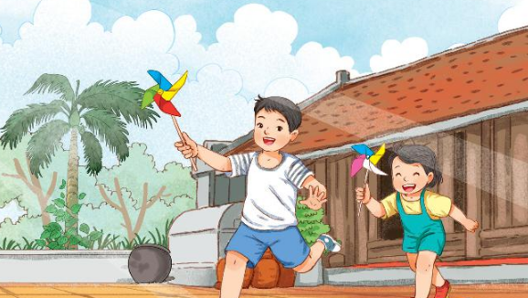

Slide 12
Chơi chong chóng
An yêu thích những chiếc chong chóng giấy. Mỗi chiếc chong chóng chỉ có một cái cán nhỏ và dài, một đầu gắn bốn cánh giấy mỏng, xinh như một bông hoa. Nhưng mỗi lần quay, nó mang lại bao nhiêu là tiếng cười và sự háo hức. An thích chạy thật nhanh để những cánh giấy không ngừng quay trong gió. Gió lướt qua cánh chong chóng tạo ra tiếng u u rất lạ.
An thường rủ bé Mai chơi chong chóng và thi xem ai thắng. Hai anh em chạy quanh sân cho chong chóng quay, rồi đột ngột dừng lại. Chong chóng của ai dừng quay trước thì người đó thua. An chạy nhanh hơn nên chong chóng quay lâu hơn. Thua mãi, Mai buồn thiu. An liền cho em giơ chong chóng ra trước quạt máy, còn mình thì phùng má thổi phù phù cho chong chóng quay. Mai cười toe vì thắng. Bây giờ cũng giống như anh, Mai cũng rất mê những chiếc chong chóng.
cười toe
Đọc nối tiếp câu
Đọc mẫu

Slide 13





GIẢI NGHĨA TỪ
Cười toe
Cười với khuôn miệng mở rộng sang hai bên, thể hiện sự vui sướng, thích thú.
Notes:
Bài giảng được thiết kế bởi: Hương Thảo

Slide 14
Luyện đọc câu dài
Mỗi chiếc chong chóng chỉ có một cái cán nhỏ và dài, một đầu gắn bốn cánh giấy mỏng, xinh như một bông hoa.

Slide 15
Chơi chong chóng
An yêu thích những chiếc chong chóng giấy. Mỗi chiếc chong chóng chỉ có một cái cán nhỏ và dài, một đầu gắn bốn cánh giấy mỏng, xinh như một bông hoa. Nhưng mỗi lần quay, nó mang lại bao nhiêu là tiếng cười và sự háo hức. An thích chạy thật nhanh để những cánh giấy không ngừng quay trong gió. Gió lướt qua cánh chong chóng tạo ra tiếng u u rất lạ.
1
An thường rủ bé Mai chơi chong chóng và thi xem ai thắng. Hai anh em chạy quanh sân cho chong chóng quay, rồi đột ngột dừng lại. Chong chóng của ai dừng quay trước thì người đó thua. An chạy nhanh hơn nên chong chóng quay lâu hơn. Thua mãi, Mai buồn thiu. An liền cho em giơ chong chóng ra trước quạt máy, còn mình thì phùng má thổi phù phù cho chong chóng quay. Mai cười toe vì thắng. Bây giờ cũng giống như anh, Mai cũng rất mê những chiếc chong chóng.
2
Đọc nối tiếp đoạn

Slide 16




LUYỆN ĐỌC NHÓM

Slide 17
Chơi chong chóng
An yêu thích những chiếc chong chóng giấy. Mỗi chiếc chong chóng chỉ có một cái cán nhỏ và dài, một đầu gắn bốn cánh giấy mỏng, xinh như một bông hoa. Nhưng mỗi lần quay, nó mang lại bao nhiêu là tiếng cười và sự háo hức. An thích chạy thật nhanh để những cánh giấy không ngừng quay trong gió. Gió lướt qua cánh chong chóng tạo ra tiếng u u rất lạ.
1
An thường rủ bé Mai chơi chong chóng và thi xem ai thắng. Hai anh em chạy quanh sân cho chong chóng quay, rồi đột ngột dừng lại. Chong chóng của ai dừng quay trước thì người đó thua. An chạy nhanh hơn nên chong chóng quay lâu hơn. Thua mãi, Mai buồn thiu. An liền cho em giơ chong chóng ra trước quạt máy, còn mình thì phùng má thổi phù phù cho chong chóng quay. Mai cười toe vì thắng. Bây giờ cũng giống như anh, Mai cũng rất mê những chiếc chong chóng.
2
Hai nhóm đọc bài

Slide 18
Chơi chong chóng
An yêu thích những chiếc chong chóng giấy. Mỗi chiếc chong chóng chỉ có một cái cán nhỏ và dài, một đầu gắn bốn cánh giấy mỏng, xinh như một bông hoa. Nhưng mỗi lần quay, nó mang lại bao nhiêu là tiếng cười và sự háo hức. An thích chạy thật nhanh để những cánh giấy không ngừng quay trong gió. Gió lướt qua cánh chong chóng tạo ra tiếng u u rất lạ.
An thường rủ bé Mai chơi chong chóng và thi xem ai thắng. Hai anh em chạy quanh sân cho chong chóng quay, rồi đột ngột dừng lại. Chong chóng của ai dừng quay trước thì người đó thua. An chạy nhanh hơn nên chong chóng quay lâu hơn. Thua mãi, Mai buồn thiu. An liền cho em giơ chong chóng ra trước quạt máy, còn mình thì phùng má thổi phù phù cho chong chóng quay. Mai cười toe vì thắng. Bây giờ cũng giống như anh, Mai cũng rất mê những chiếc chong chóng.
Đọc cả bài

Slide 19


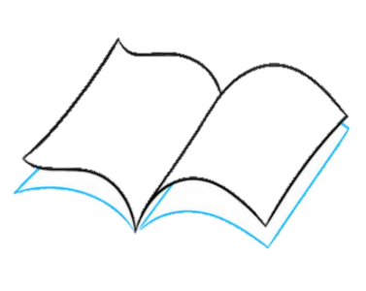



Tìm hiểu bài

Slide 20
1. Tìm những chi tiết cho thấy An rất thích chơi chong chóng.
An yêu thích những chiếc chong chóng giấy. Mỗi chiếc chong chóng chỉ có một cái cán nhỏ và dài, một đầu gắn bốn cánh giấy mỏng, xinh như một bông hoa. Nhưng mỗi lần quay, nó mang lại bao nhiêu là tiếng cười và sự háo hức. An thích chạy thật nhanh để những cánh giấy không ngừng quay trong gió. Gió lướt qua cánh chong chóng tạo ra tiếng u u rất lạ.

Slide 21
2. Vì sao An luôn thắng khi thi chơi chong chóng cùng bé Mai?
An thường rủ bé Mai chơi chong chóng và thi xem ai thắng. Hai anh em chạy quanh sân cho chong chóng quay, rồi đột ngột dừng lại. Chong chóng của ai dừng quay trước thì người đó tua. An chạy nhanh hơn nên chong chóng quay lâu hơn. Thua mãi, Mai buồn thiu. An liền cho em giơ chong chóng ra trước quạt máy, còn mình thì phùng má thổi phù phù cho chong chóng quay. Mai cười toe vì thắng. Bây giờ cũng giống như anh, Mai cũng rất mê những chiếc chong chóng.

Slide 22
3. An nghĩ ra cách gì để bé Mai vui?
An thường rủ bé Mai chơi chong chóng và thi xem ai thắng. Hai anh em chạy quanh sân cho chong chóng quay, rồi đột ngột dừng lại. Chong chóng của ai dừng quay trước thì người đó tua. An chạy nhanh hơn nên chong chóng quay lâu hơn. Thua mãi, Mai buồn thiu. An liền cho em giơ chong chóng ra trước quạt máy, còn mình thì phùng má thổi phù phù cho chong chóng quay. Mai cười toe vì thắng. Bây giờ cũng giống như anh, Mai cũng rất mê những chiếc chong chóng.

Slide 23
4. Qua câu chuyện, em thấy tình cảm của anh em An và Mai thế nào?
- Anh em Mai rất đoàn kết, yêu thương, nhường nhịn lẫn nhau.

Slide 24
Chơi chong chóng
An yêu thích những chiếc chong chóng giấy. Mỗi chiếc chong chóng chỉ có một cái cán nhỏ và dài, một đầu gắn bốn cánh giấy mỏng, xinh như một bông hoa. Nhưng mỗi lần quay, nó mang lại bao nhiêu là tiếng cười và sự háo hức. An thích chạy thật nhanh để những cánh giấy không ngừng quay trong gió. Gió lướt qua cánh chong chóng tạo ra tiếng u u rất lạ.
An thường rủ bé Mai chơi chong chóng và thi xem ai thắng. Hai anh em chạy quanh sân cho chong chóng quay, rồi đột ngột dừng lại. Chong chóng của ai dừng quay trước thì người đó tua. An chạy nhanh hơn nên chong chóng quay lâu hơn. Thua mãi, Mai buồn thiu. An liền cho em giơ chong chóng ra trước quạt máy, còn mình thì phùng má thổi phù phù cho chong chóng quay. Mai cười toe vì thắng. Bây giờ cũng giống như anh, Mai cũng rất mê những chiếc chong chóng.
Đọc lại bài

Slide 25

Luyện tập theo văn bản đọc

Slide 26
1. Tìm từ ngữ trong bài đọc tả chiếc chong chóng.
An yêu thích những chiếc chong chóng giấy. Mỗi chiếc chong chóng chỉ có một cái cán nhỏ và dài, một đầu gắn bốn cánh giấy mỏng, xinh như một bông hoa. Nhưng mỗi lần quay, nó mang lại bao nhiêu là tiếng cười và sự háo hức. An thích chạy thật nhanh để những cánh giấy không ngừng quay trong gió. Gió lướt qua cánh chong chóng tạo ra tiếng u u rất lạ.

Slide 27
2. Nếu em là Mai, em sẽ nói gì với anh An sau khi chơi?
- Em cảm ơn anh!
- Trò chơi này vui quá!
- Lần sau mình lại chơi tiếp anh nhé!

Slide 28



CỦNG CỐ BÀI HỌC
Notes:
Bài giảng thiết kế bởi: Hương Thảo - tranthao121006@gmail.com

